Slide 1
Куклотерапия, как здоровьесберегающая технология посредством использования фольклора
Муниципальное Бюджетное

Slide 3
Кукла в работе педагога-психолога
используется в совместной деятельности с ребенком, с родителями, и как промежуточный объект взаимодействия помогает решать широкий круг проблем, а также интегрировать образовательные области:
-художественно-эстетическую
-социально-коммуникативную
-познавательное развитие
-речевое развитие
-физическое развитие

Slide 4
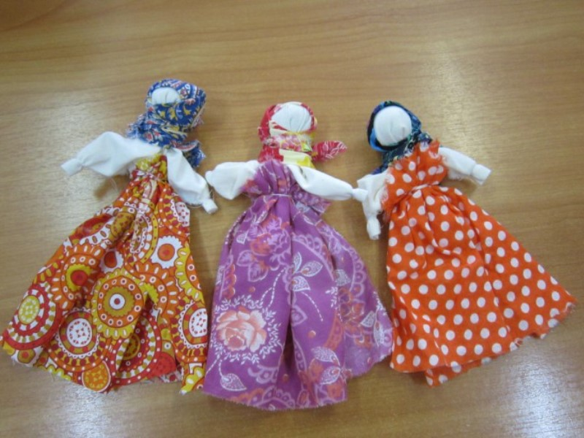
Кукла-
знак человека, его игровой образ-символ. В этой роли она фокусирует время, историю культуры, историю страны и народа, отражая их движение
и развитие.

Slide 5
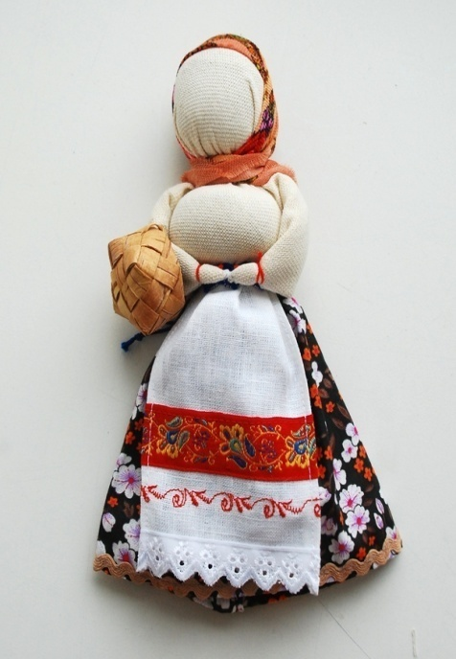
Кукла-
способ познания жизни для тех, кто с нею общается. Характер, самобытность, национальные черты, традиции – все воплотила в своем образе эта красавица, которую по праву можно назвать образом нации.

Slide 6
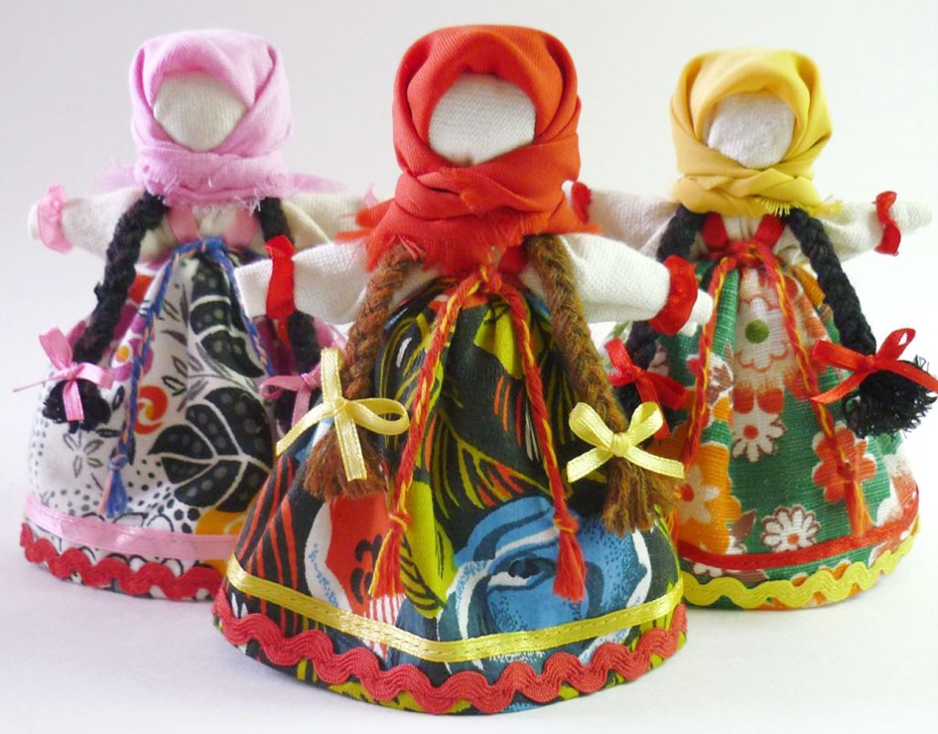
Традиционная кукла-
выполняет и общую эстетическую функцию. Сам образ деревенской тряпичной куклы близок к фольклору. Она проста в изготовлении.

Slide 7
Кукла в работе педагога-психолога

Slide 8
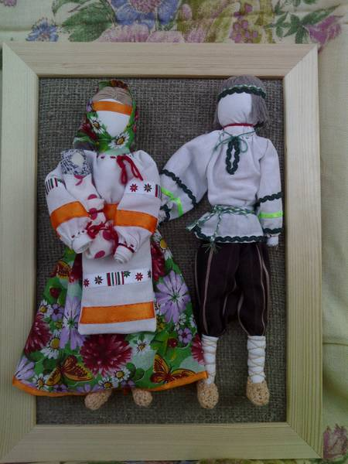
Кукла

Slide 9
На Урале
изготавливались разные тряпичные куклы: обрядовые, куклы-обереги, игровые куклы, сувенирные куклы. Была традиция изготавливать кукол, которые должны были охранять дом от разных болезней (кукол-оберегов).

Slide 10
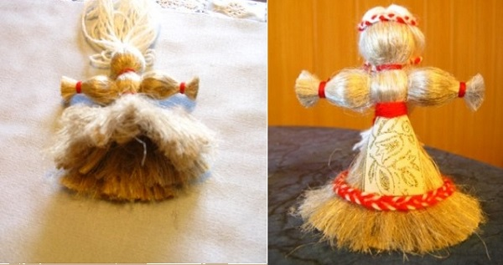
Кукла- берегиня

Slide 11
Цель «Куклотерапии»:
сохранение и укрепление психического здоровья детей, содействовать развитию эмоциональной, познавательной, двигательной, коммуникативной сфер ребенка через приемы куклотерапии.

Slide 12
Задачи
Расширение репертуара самовыражения ребенка,
Достижение эмоциональной устойчивости и саморегуляции,
Коррекция отношений в системе ребенок-родитель.
Развитие речи.
Коррекция тревожности, страхов, неуверенности.
проблемы в общении.
Развитие мелкой моторики.

Slide 13
Задачи: 2
Установление эмоционального контакта с ребенком, снятие эмоционального напряжения. Кукла, которая первой «заговорит» с ребенком, а он тоже может взять в руки куклу и говорить от ее имени.
Конкретизация проблемы. Играя с куклой, ребенок может более точно, чем словами рассказать о том, что происходит в его жизни.
Приобретение важных социальных и коммуникативных навыков.

Slide 14
Задачи: 3
Расширение представлений об окружающем мире.
Развитие психических процессов внимания, памяти, мышления, воображения. Игры с куклами не только отвлекают ребенка от речевых трудностей, но и оказывают благоприятное воздействие на развитие речи.
Воспитание интереса к народной культуре, уважение к семейным ценностям, традициям.
Координация взаимодействия всех участников учебно-воспитательного процесса.

Slide 15
Отгадайте загадки:
-На гору бегом, а с горы кувырком.
-Зимой беленький, а летом серенький.
- Комочек пуха,
Длинное ухо,
Прыгает ловко,
Любит морковку.

Slide 16
Детские стихи , потешки , считалочки про зайчика:
Смотрит зайчик в огород.
Что на грядках там растет?
Вот горох, морковь, капуста...
В огороде стало пусто. Баиньки, баиньки, Прибежали заиньки, Сели на скамейку, Попросили лейку, Поливали огород, Где капуста растет

Slide 17
Детские считалки,потешки про зайчика:
—Заяц белый, Куда бегал? —В лес-дуброву. —Что там делал? —Кору драл. —Куда клал? —Под колоду убирал.
Раз, два, три, четыре, пять, Вышел зайчик погулять. Что нам делать? Как же быть? Будем заиньку ловить! Посчитаем мы опять: Раз, два, три, четыре, пять.

Slide 18
Заяц -
любимый сказочный герой. Чаще всего он беззащитный, слабый и трусливый, как в «Зайкиной избушке». Но не всегда. В сказке «Заяц-хвост» длинноухий спасает ворону от собак. Заяц – один из хранителей смерти Кащея.

Slide 19
Разминка
Пальчиковая игра «Зайка и ежик»
Зайка – ушки на макушке - .
Скачет, скачет по опушке.
А за ним колючий ёжик
Шел по травке без дорожек.

Slide 21
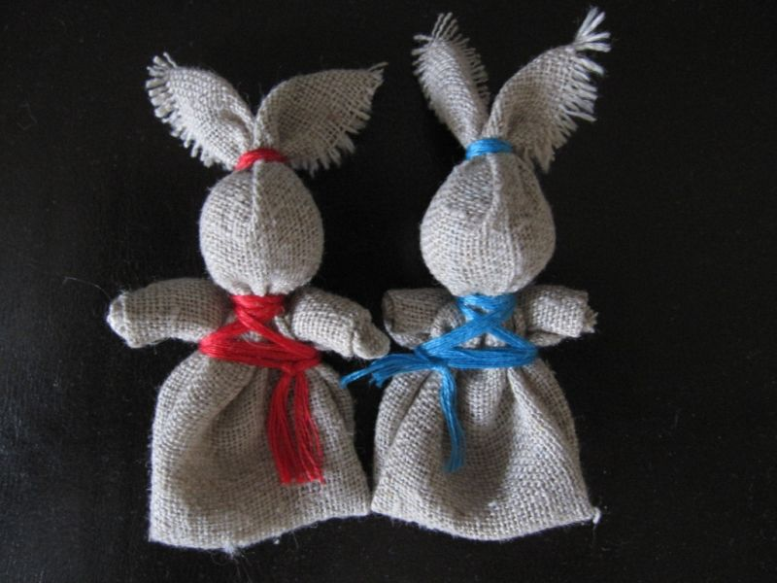
Зайчик- на пальчик

Slide 22
Изготовление куклы
Ткань сложить пополам вдоль
Для ушек сверху сгиб убрать внутрь
Ушки зафиксировать ниткой, нитку не отрывать, каждую обвязку лучше закончить узелком;
Кусочек ваты поместить под ушками и перевязать ниткой;
Подогнуть материю по бокам и снизу на 1-2 см и так удерживая сложить пополам до головы;
Сформировать лапки и перевязать ниткой через шею, по диагонали.
Вот кукла и готова!

Slide 23
Схема изготовления зайчика на пальчик

Slide 24
Игра с зайкой
Зайчишка-трусишка
По полю бежал,
В огород забежал,
Морковку нашёл,
Капустку нашёл —
Сидит, грызёт.
Ай, кто-то идёт!

Slide 25
Структура занятия:
Начало занятия включает: ритуал приветствия, установление эмоционально-позитивного настроя. Приветствие может быть личностно-ориентированным и обращенным ко всей группе.
Разминка. Ее задача – сбросить инертность психического самочувствия, привлечь внимание ребенка к совместному творчеству, настроить детей на активную работу ( Загадки, потешки, стихи. Сказки. Рассказ о кукле, пальчиковая гимнастика).
Основная часть. Изготовление куклы.
Заключительная часть направлена на закрепление приобретенного опыта и эмоционального состояния детей (приобретение волшебной силы куклы- пожелание чего-нибудь хорошего своим родным и близким).
Рефлексия – своеобразное подведение итогов.
Выставка. Игра с куклой. Хоровод.

Slide 26
Спасибо за внимание!!

